Slide 1
B班7.17下午题解

Slide 2
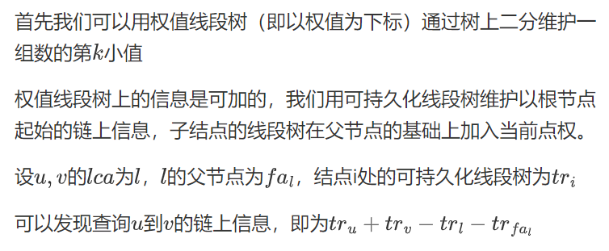
T1：树
Source bzoj2588，洛谷P2633 Count on a tree

Slide 3
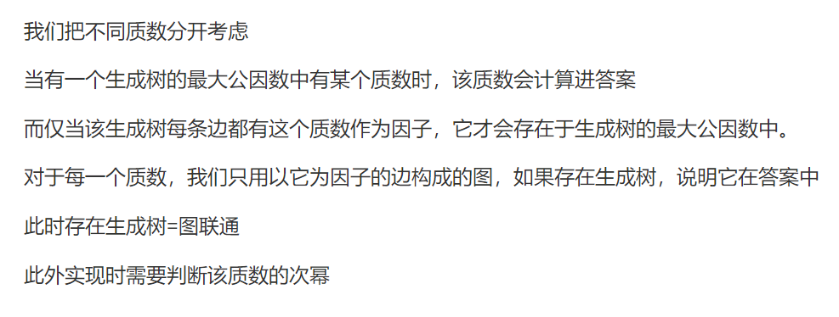
T2：也是树

Slide 4
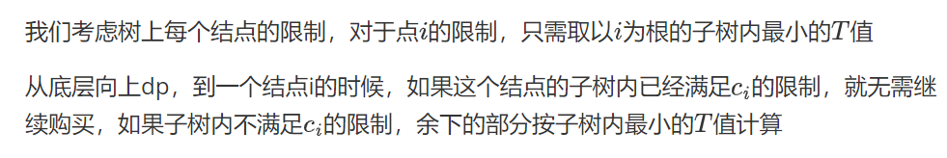
T3：还是树

